Slide 1


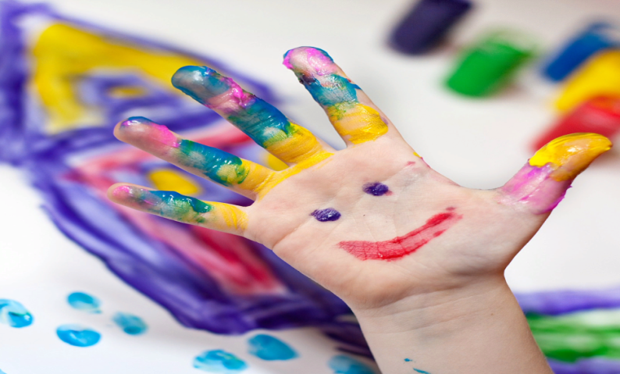
МБДОУ « Детский сад компенсирующего вида № 17».
.
.
Презентация.
На тему: « Развитие личности ребенка по средствам использования нетрадиционной техники в художественном творчестве».
Подготовила: воспитатель Сафронова М.Г.
2021г

Slide 2
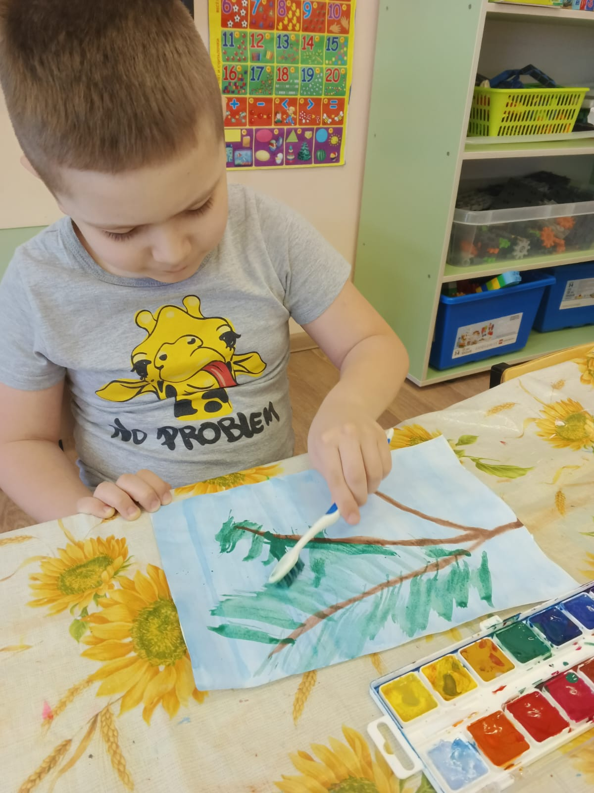
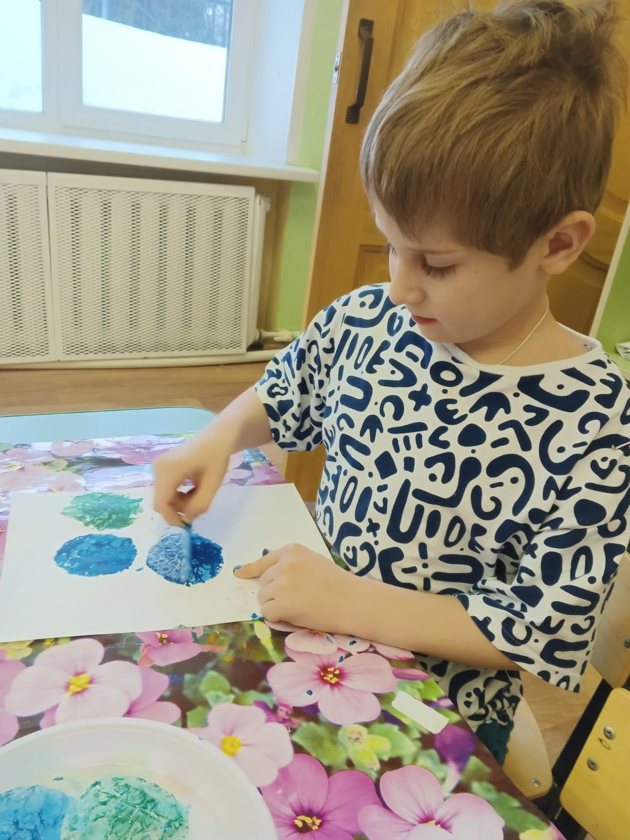
Рисование зубной щеткой.
.
.
Рисование пупырчатой пленкой.
.

Slide 3
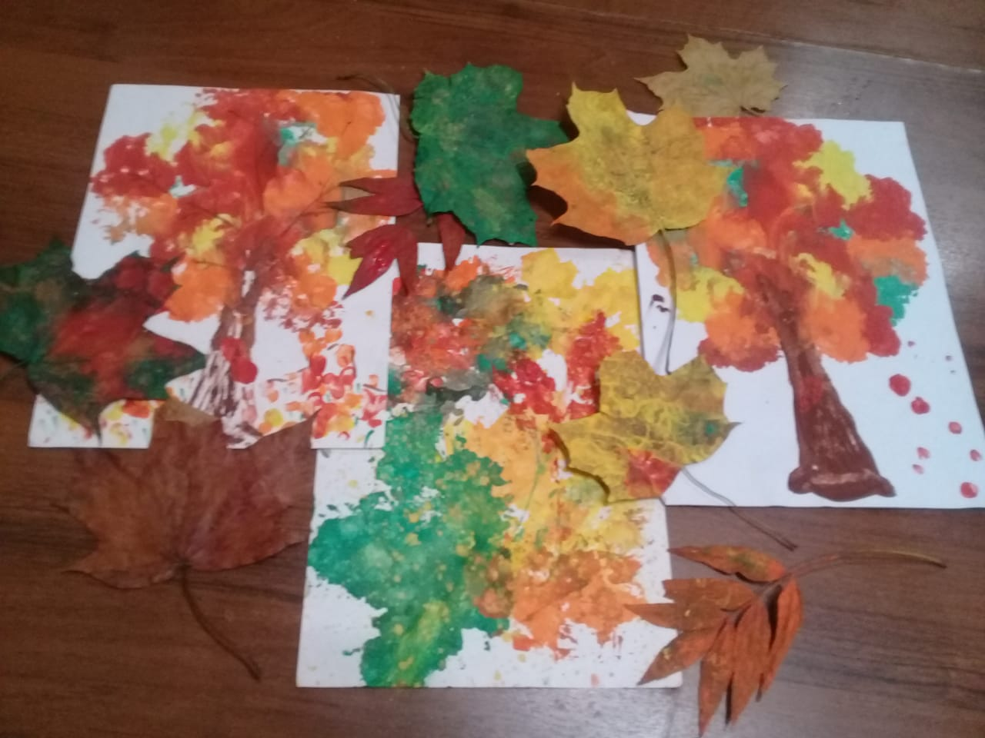
Рисование отпечатками листьев.
.
.

Slide 4
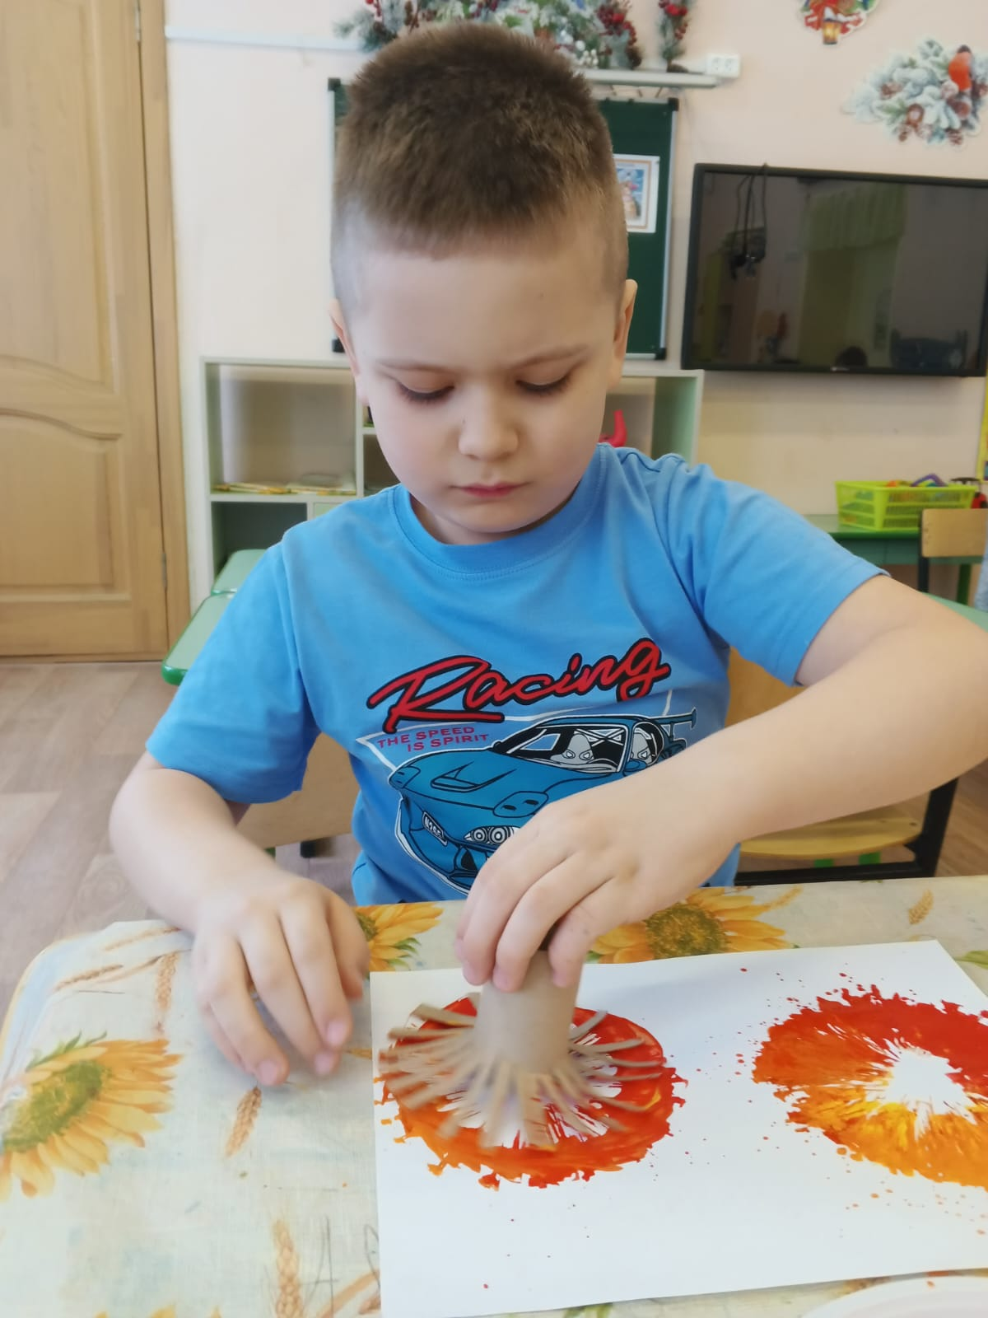
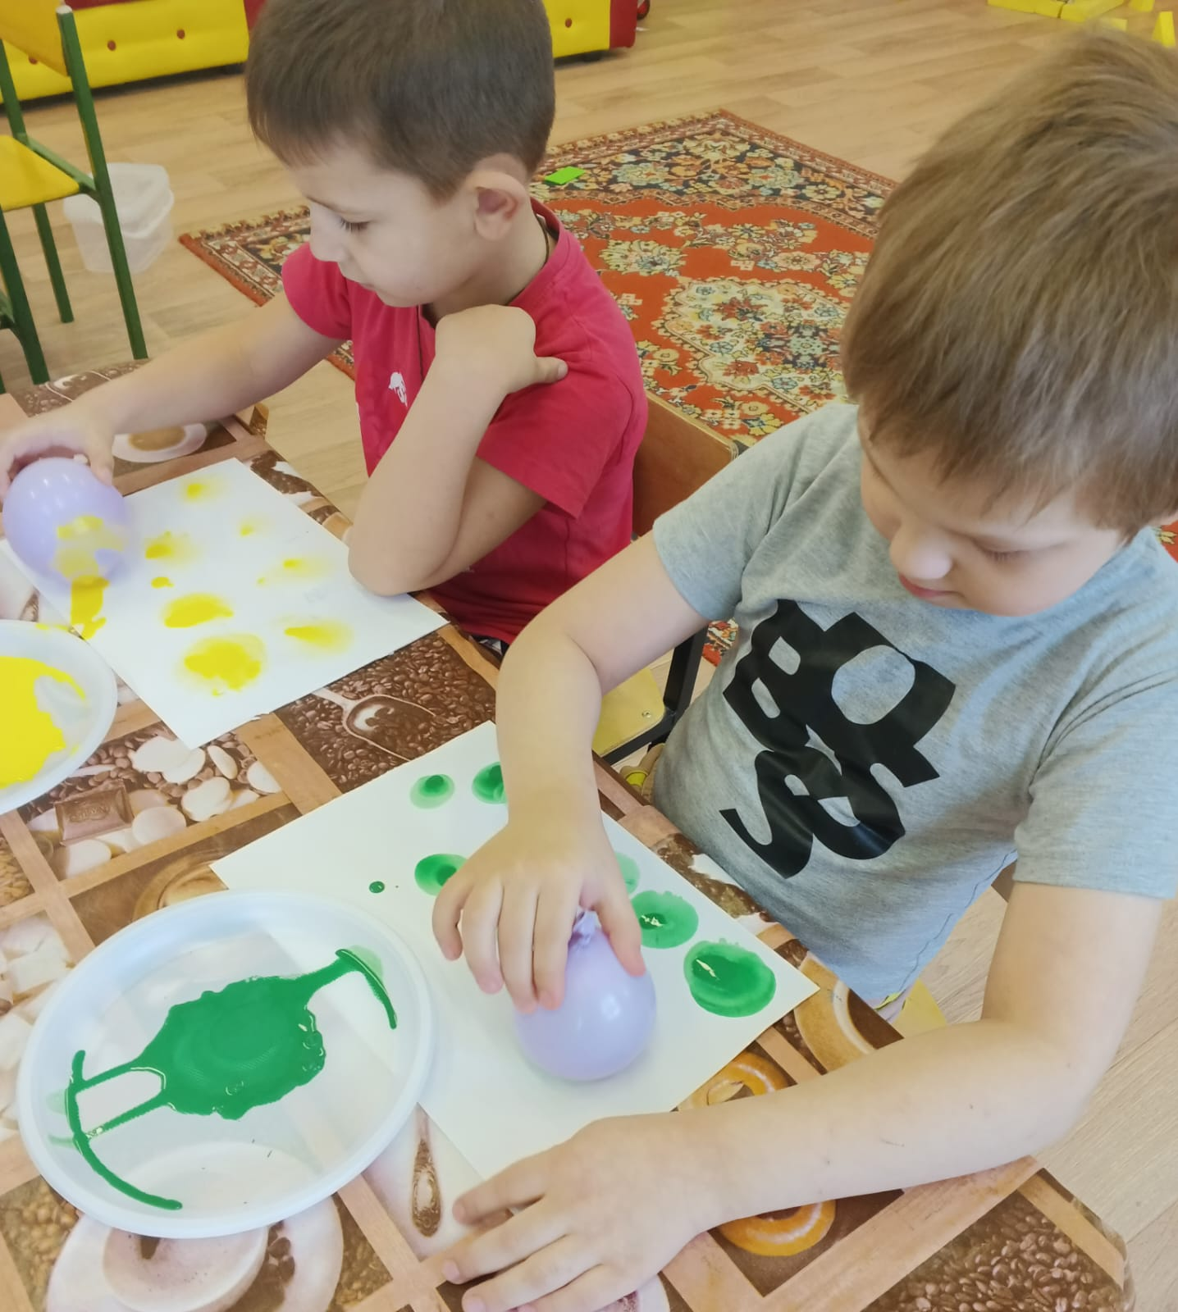
Рисование втулкой.
Рисование воздушными шариками.
.
.

Slide 5
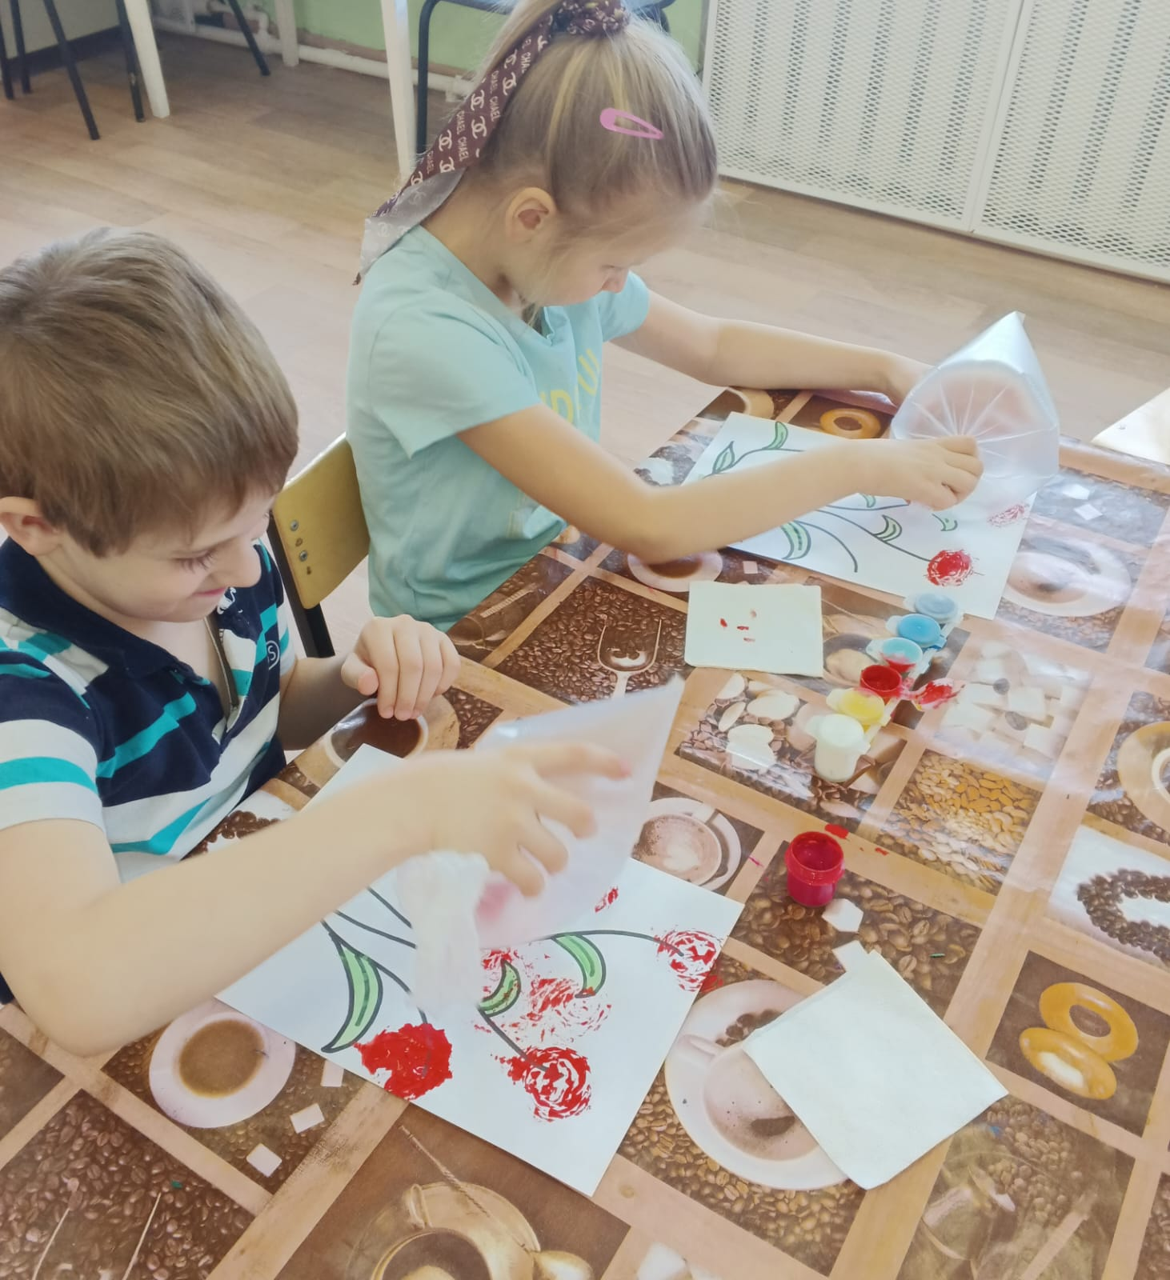
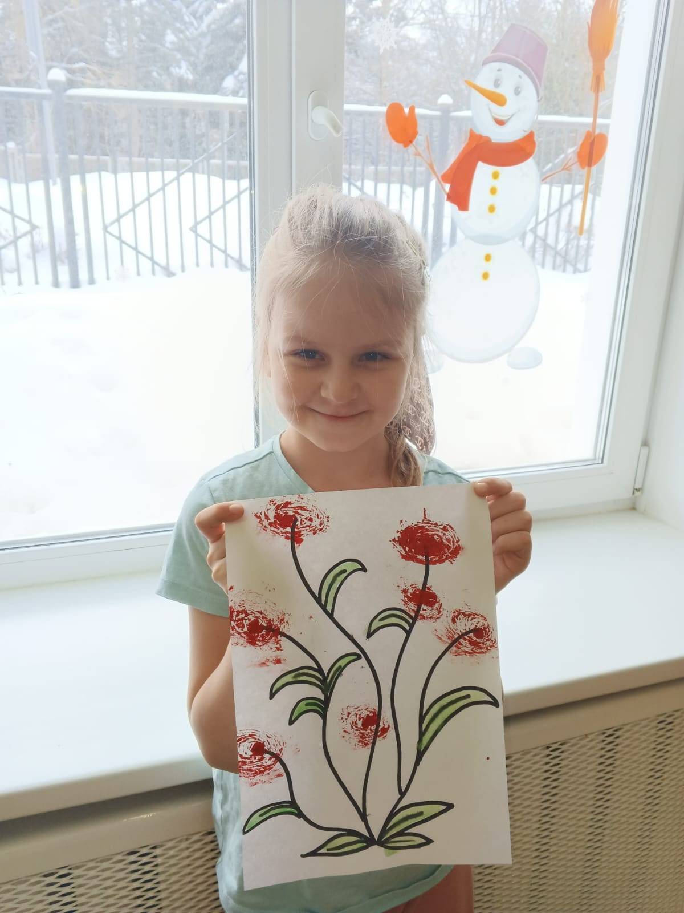
.
Рисование полиэтиленовым пакетом.
.

Slide 6
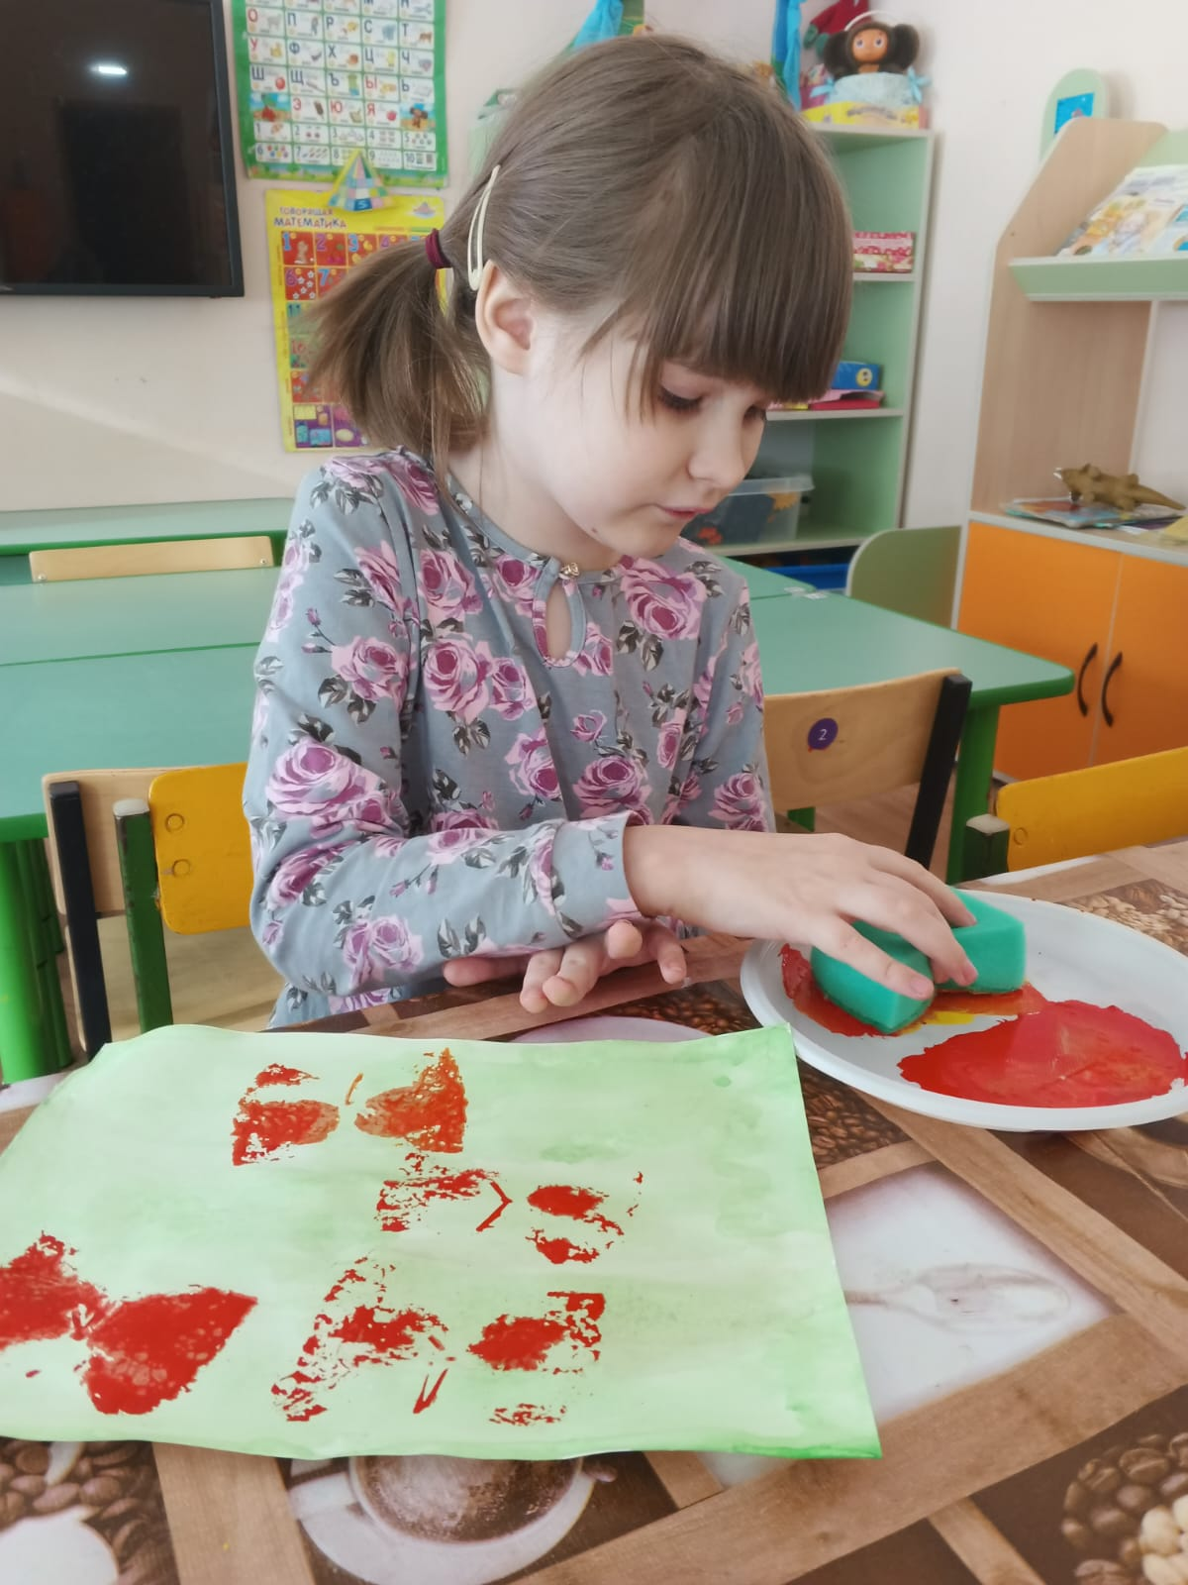
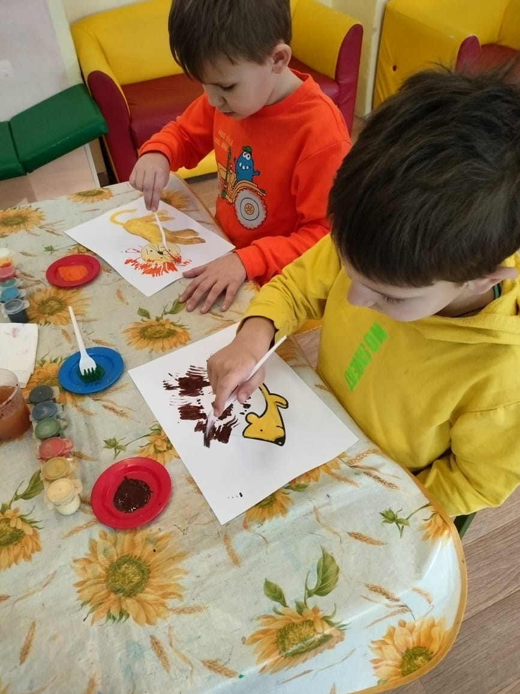
Рисование пластмассовыми
вилками.
Рисование губкой.
.
.

Slide 7
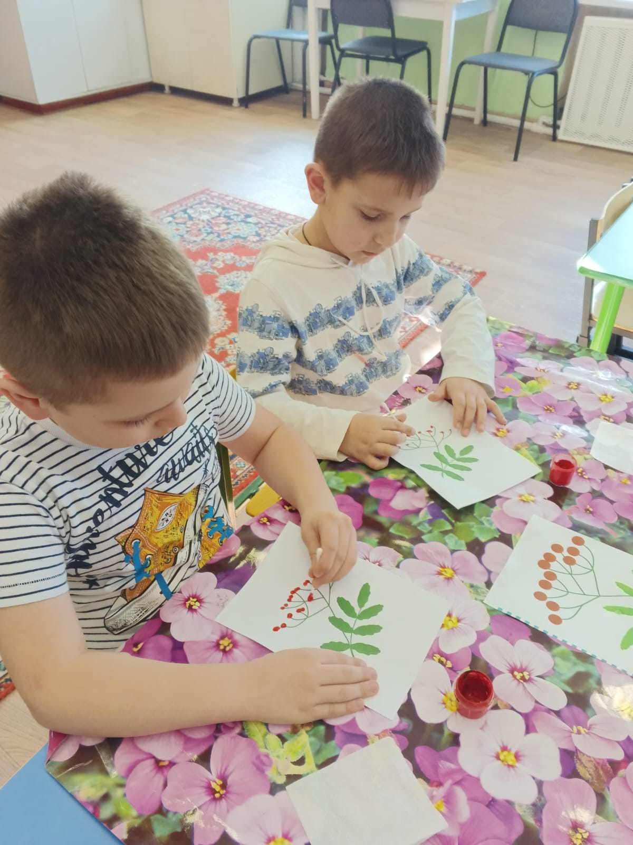
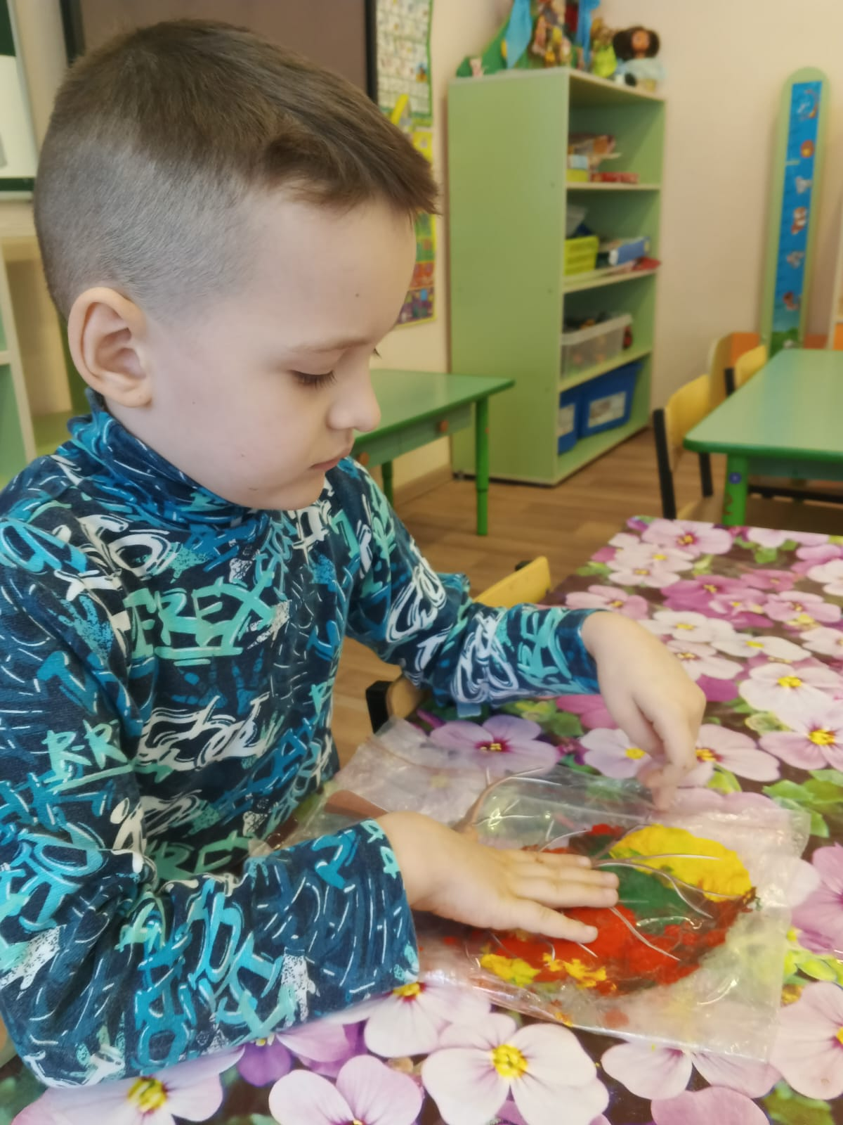
Рисование ватными палочками.
Рисование на зип - пакетах.
.
.

Slide 8
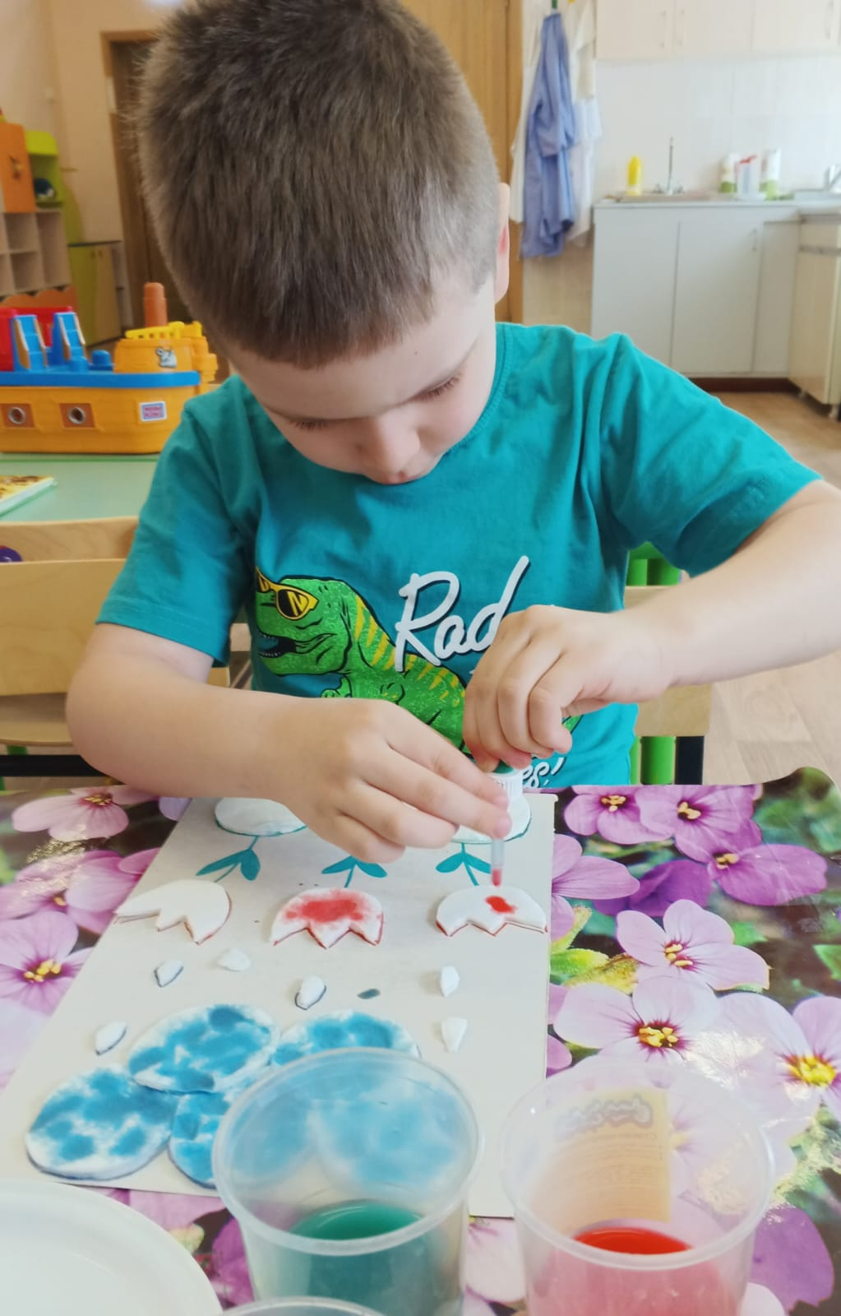
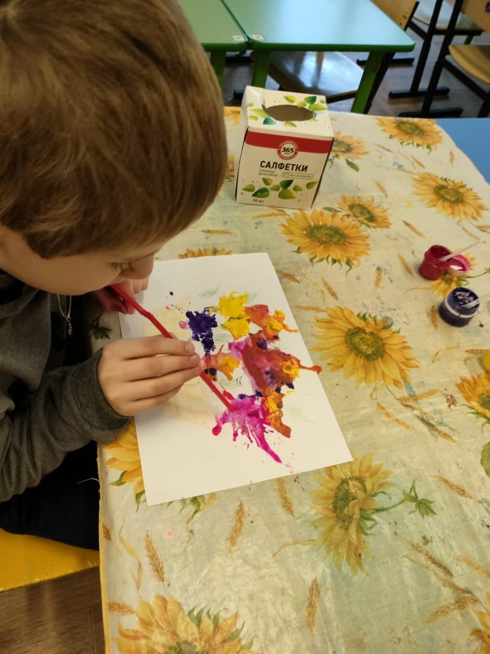
Рисование пипеткой.
Рисование трубочкой. « Кляксография».
.
.

Slide 9
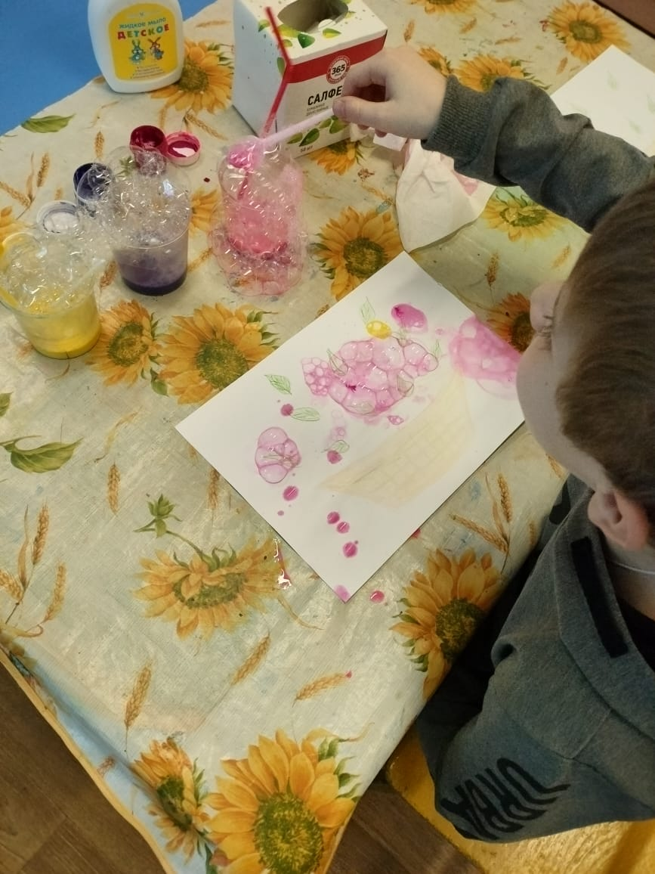
Рисование мыльными пузырями.
.
.

Slide 10
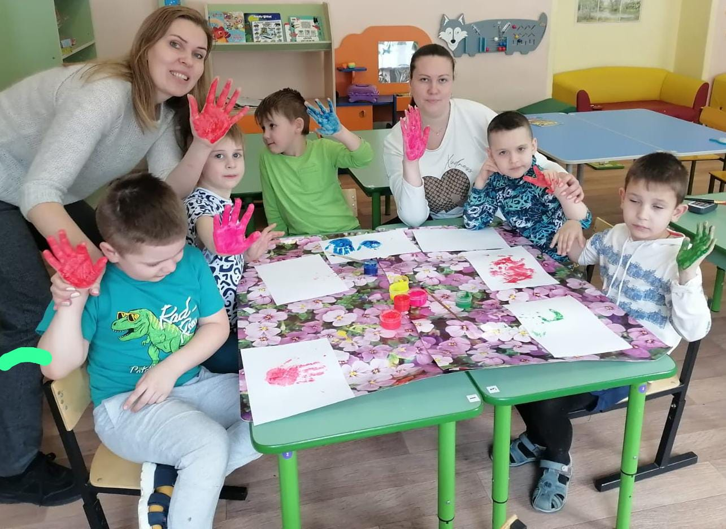
.
.

Slide 11
.
.
Спасибо за внимание!

